Slide 1
大学生生活情况及 生活满意度调查
类别：哲学社会科学类

Slide 2
引言
大学生作为社会的重要组成部分，肩负着建设社会和祖国的重任。大学生的发展也与社会的和谐，国家的进步息息相关。作为当代大学生，学习固然重要，但也应认识到心理健康的重要性，而各种生活习惯，兴趣爱好以及对环境的满意度又与心理健康密切联系。
本篇旨在通过问卷的方式调查大学生生活方式、师生相关以及环境满意度调查等各个方面进行深入了解并提出相关意见和建议。

Slide 3

生活习惯调查
从睡眠、锻炼及课余生活等方面了解大学生的生活习惯，也许能有所收获

Slide 4
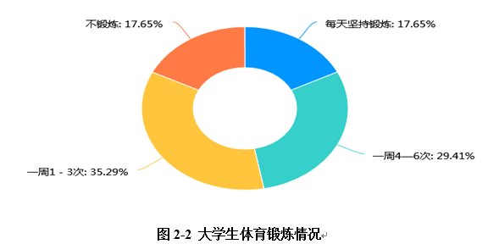
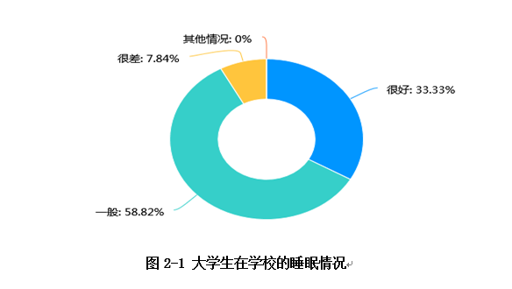
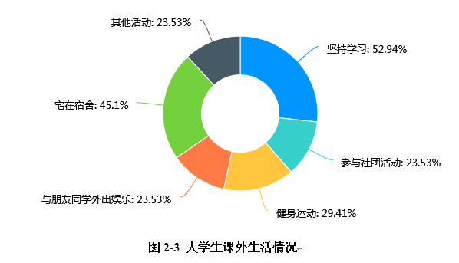
调查数据
从以上数据能大致了解到，在体育锻炼和睡眠情况上，大部分学生都有比较合理的生活习惯，但考虑到少部分同学可能因为学习压力等原因，睡眠和锻炼都有不同程度的缺少。
大部分学生的课余生活还是较为丰富的，也有人选择一直呆在宿舍，或坚持学习，或寻求其他方式娱乐。

Slide 5

对校园满意度的调查
校园内各种因素，诸如教室、教学设施及服务质量等对学生的影响是不可忽视的，调查学生们对其的满意度，能更全面地了解学生们的生活状态。

Slide 6
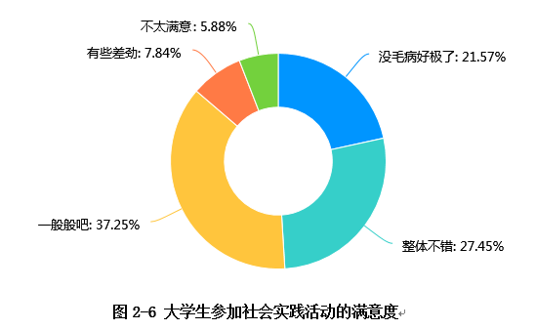
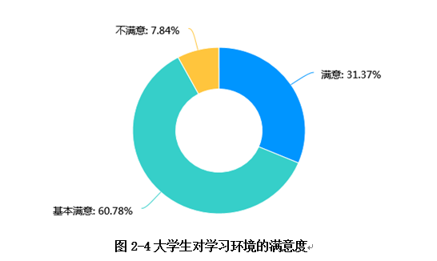
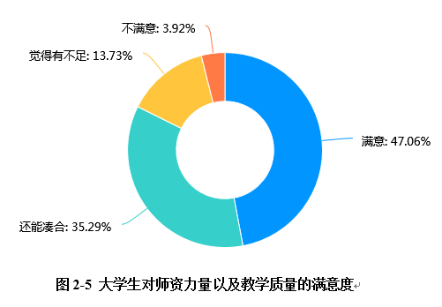
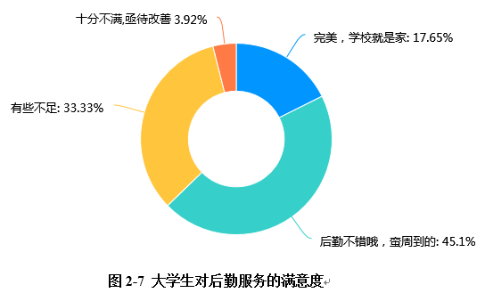
调查数据
调查结果清晰地指出，学生们对于教师力量满意度较高，对于学校提供的学习环境都给出了较高评价，应当能满足大部分人的需要。
但对于后勤服务和学校开展的实践活动等的评价差强人意，尽管满意的人不少，但需要改善的部分也应不能忽视，因此学校应着重改善相关方面。

Slide 7
调查结果
从以上调查数据不难看出，不少大学生的生活水平以及生活满意度总体上处于良好状态。学生们对师资和学习环境都比较满意，但也有有美中不足的地方。例如学生的生活习惯，以及学校的后勤服务等，这些都是有较大提升空间的地方。总体上，尽管有些瑕疵，却也不影响大体。

Slide 8
结语
生活方式是大学生思想观念的一种外化形式，因此培养大学生积极健康的生活方式及其重要。首先，帮助大学生树立正确的人生观，世界观和价值观，从根本上改变大学生的思想观念。培养大学生积极健康向上的生活意识，反对享乐主义等，鼓励 大学生理性思考，自足选择积极健康的生活方式。
学校也应该加强对同学们的心里指导，开展一系列的心理救助，尽量解决大家的心理问题，培养同学们的健康积极心理。

Slide 9
感谢观看！

